Slide 1
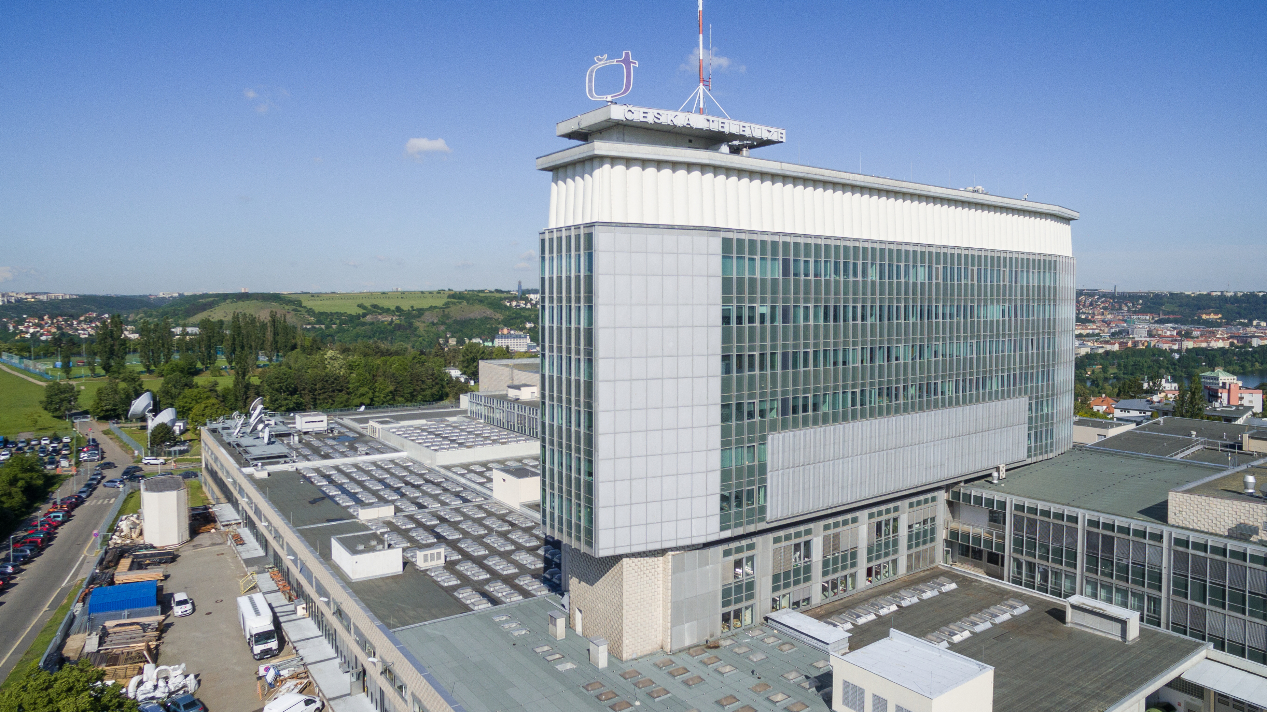

Slide 2
+ 67 %
+ 36 %

Slide 3
+ 206 %

Slide 6
- 36 %

Slide 7
2011
2021

Slide 10
- 15 %
+ 20 %

Slide 12
2011
2021

Slide 15
„Pokud se nezmění způsob financování, udržení vyrovnaného hospodaření do budoucna bude nutně znamenat snižování všech výdajů, což se odrazí v rozsahu činnosti.“
„V rámci auditu hospodaření ČT za rok 2020 jsme neidentifikovali případy transakcí či smluvních vztahů, které by byly pro ČT zjevně nehospodárné či nevýhodné.“

Slide 16
Celkem 2023-2024:
- 910 mil. Kč

